Slide 1
习题课
第六章

Slide 2
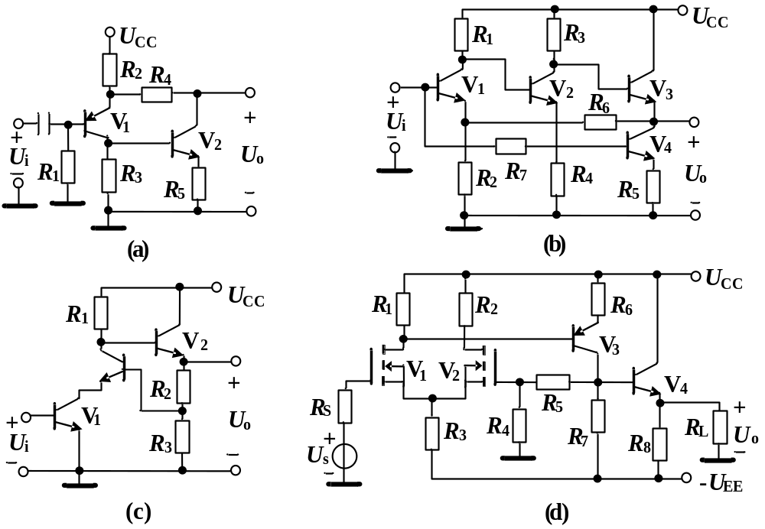
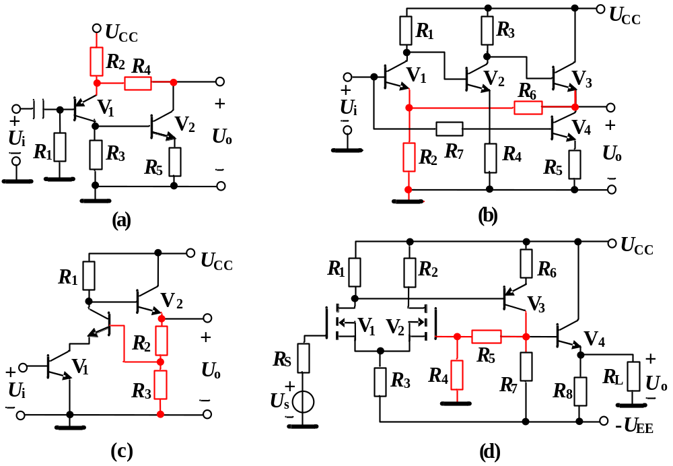

6.4.1试判断题图所示各电路的级间反馈类型和反馈极性。
-
+
+
-
+
+
+
+
+
+
-
串联电压负反馈
串联电压负反馈
+
-
+
+
+
+
+
+
+
+
电压由V3射极经R6至V1射极组成电压串联负反馈
V₁与V₃间为电压串联负反馈。

Slide 3
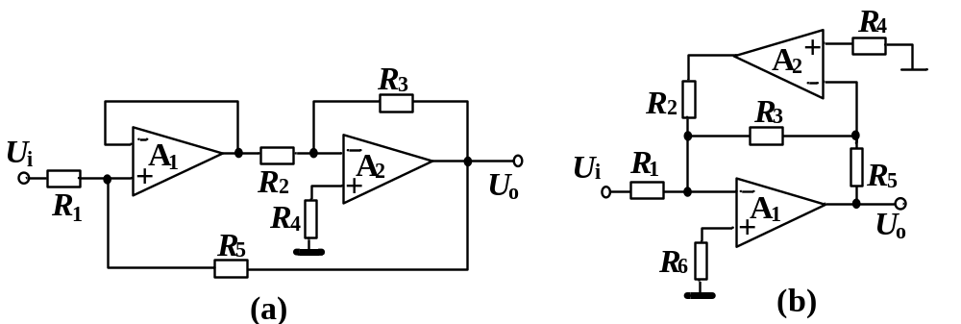
6.4.2 试判别题图所示各电路的反馈类型和反馈极性。
+
-
+
-
+
+
-
电路(a)为电压并联负反馈。
电路(b)：经A2、R2组成电压并联正反馈电路；经R3组成电压并联负反馈电路。

Slide 4
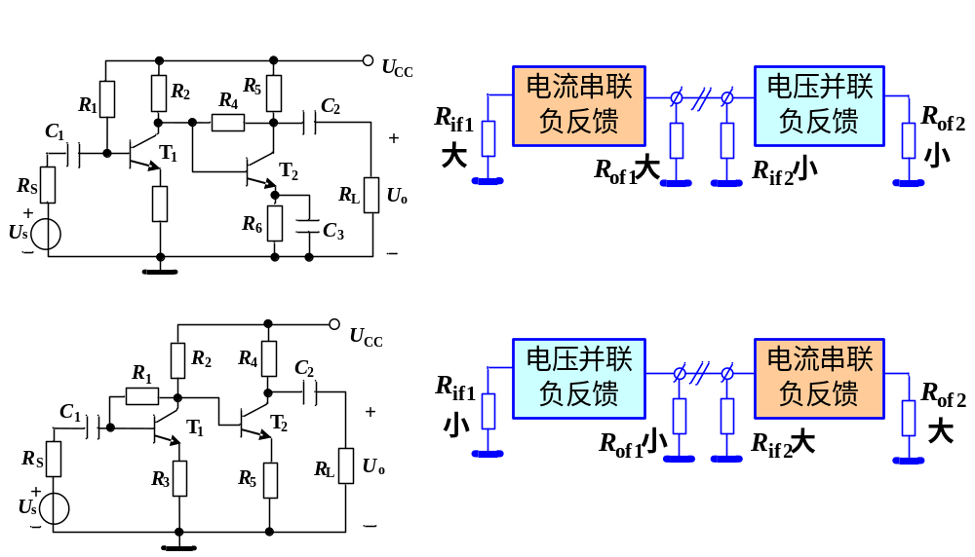
6.4.9电路如题图(a)和(b)所示。试问：
（1）反馈电路连接是否合理？为发挥反馈效果，电路对R_{S}有何要求？
要求1#：恒压源激励，R_{s}越小越好。
1#对2#：恒流源激励，对2#合理。
要求1#：恒流源激励，R_{s}越大越好。
1#对2#：恒压源激励，对2#合理。

Slide 5
6.4.9电路如题图(a)和(b)所示。试问：
（2）当信号源内阻变化时，哪个电路的输出电压稳定性好？哪个电路源电压增益的稳定性能力强？
输入端是串联负反馈: R_{if}>>R_{s}。 R_{s}变化时， U_{o}稳定， A_{usf}稳定。
输入端是并联负反馈: R_{if}<<R_{s}。R_{s}变化时, U_{o}不稳定, A_{usf}不稳定。

Slide 6
6.4.9电路如题图(a)和(b)所示。试问：
（3）当负载R_{L}变化时，哪个电路输出电压稳定性好？哪个电路源电压增益稳定能力强？
输入端是电压负反馈（R_{of}小，恒压源）。R_{L}变化时，U_{o}稳定，A_{usf}也稳定。
输出端是电流负反馈（R_{of}大，恒流源）。R_{L}变化时，U_{o}不稳
定，A_{usf}也不稳定。

Slide 7
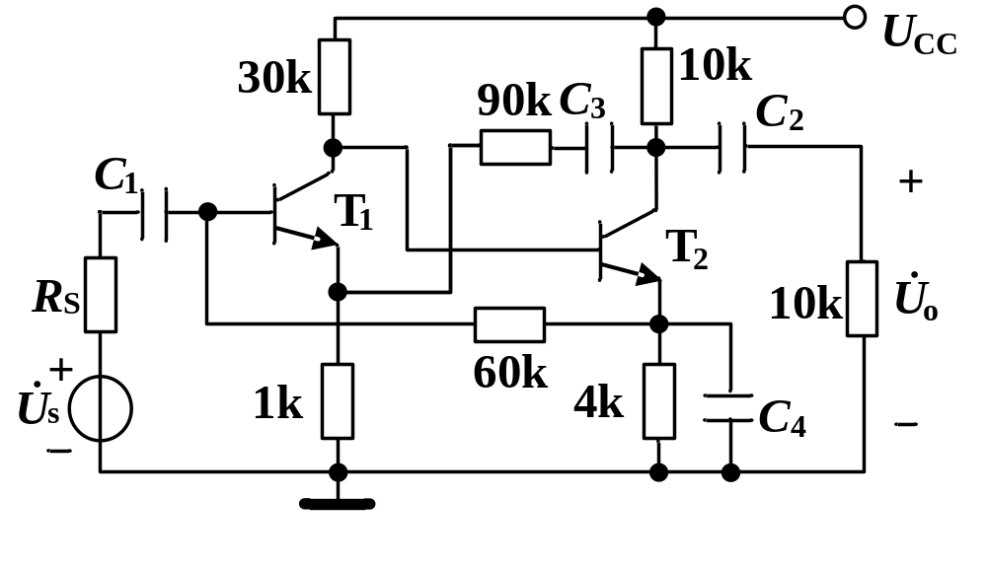
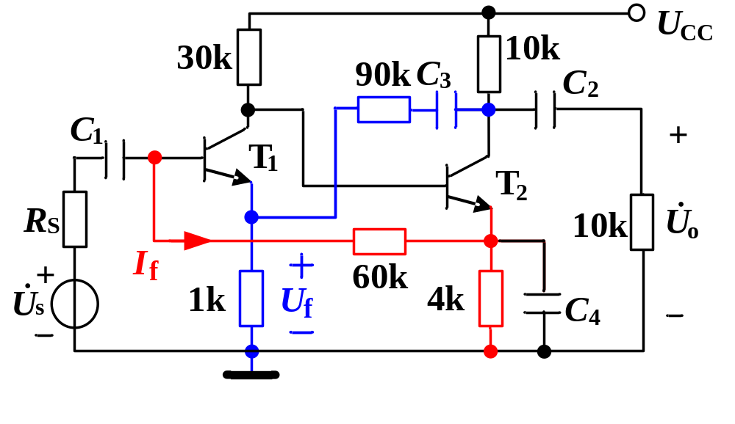
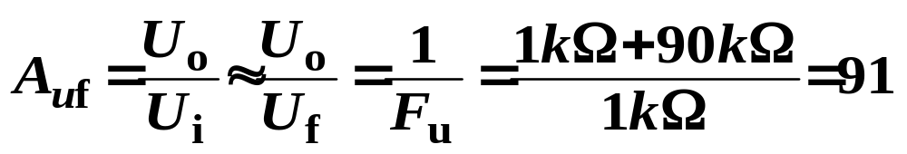
6.4.11反馈放大器电路如题图所示，试回答：
（1）判断该电路引入了何种反馈？反馈网络包括哪些元件？工作点的稳定主要依靠哪些反馈？
（2）该电路的输入输出电阻如何变化，是增大还是减少了？
（3）在深反馈条件下，交流电压增益 A_{uf} = ?
解：（1）90kΩ和1kΩ 电阻构成两级之间的交流串联电压负反馈。4kΩ和60kΩ以及V1构成两级之间的直流电流负反馈，可保证直流 工作点更加稳定。
（2）该电路输入阻抗增大，输出阻抗减小。
（3）在深反馈条件下：
-
+
+
-
+
-

Slide 8

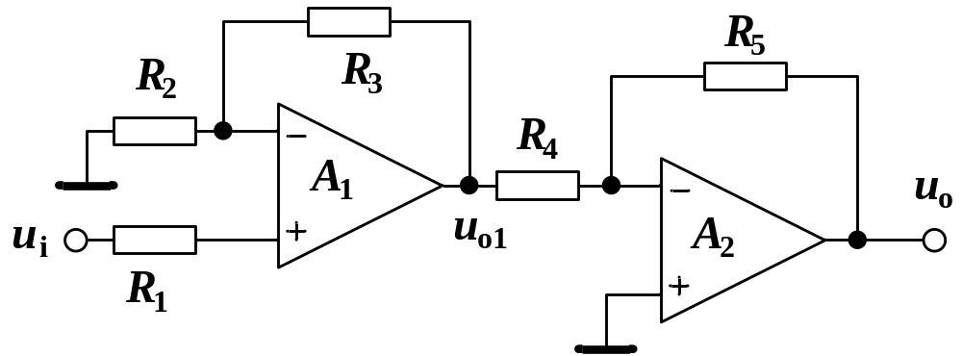
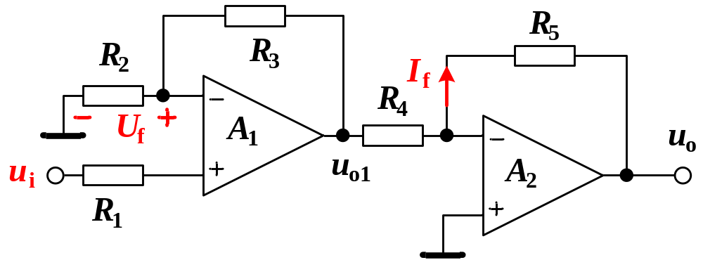
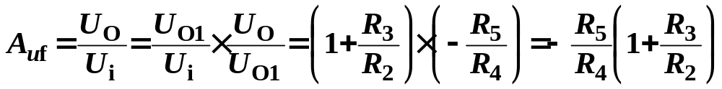
6.4.12电路如题图所示，试回答：
（1）集成运放A₁和A₂各引进什么反馈？
（2）求闭环增益
+
+
+
-
‘
U_{i}
=u_{i}−u_{f}
解：（1）运放A₁引入了 电压串联负反馈；
运放A₂引入了 电压并联负反馈。
（2）闭环增益A_{uf}为

Slide 9
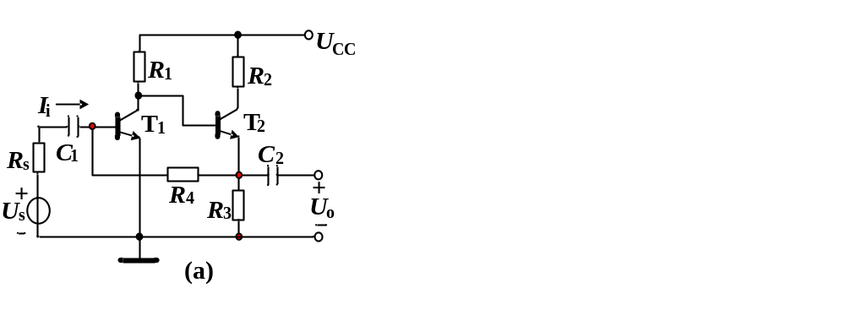
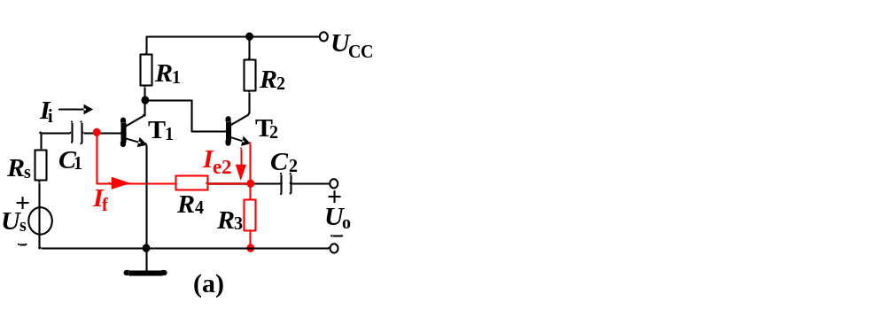
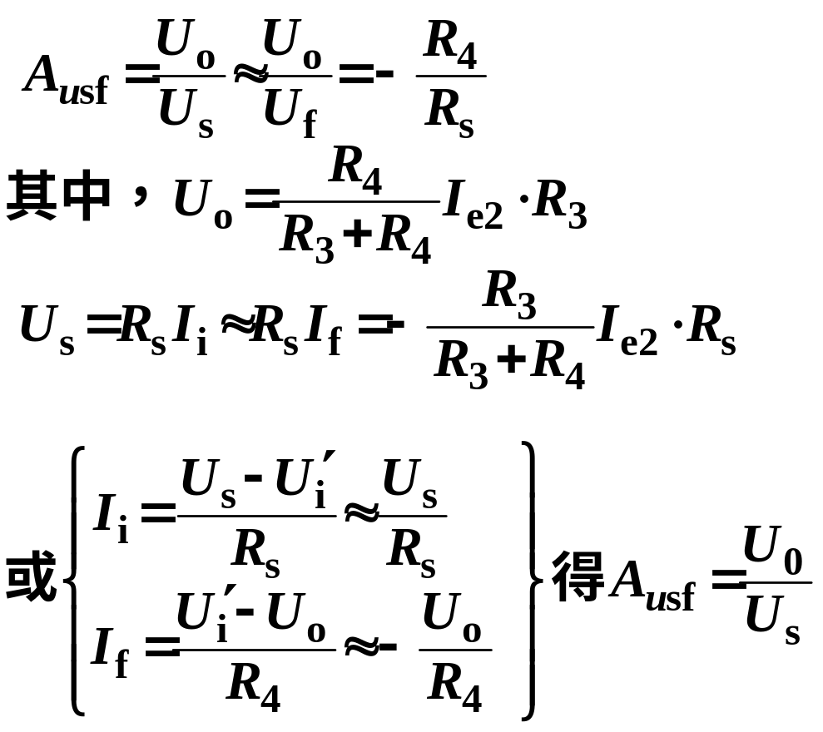
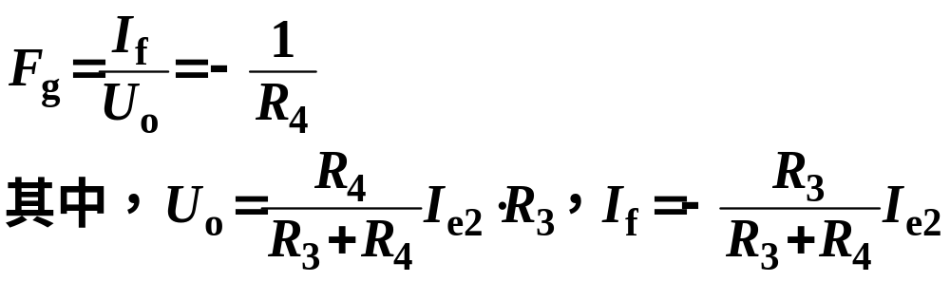
6.4.14电路如题图所示，各电容对信号可视为短路。
（1）试分别判断电路级间交流反馈的极性和类型；
（2）分别写出反馈系数的表达式；
（3）估算满足深度反馈条件下的源电压增益A_{usf}。
电压并联负反馈

Slide 10
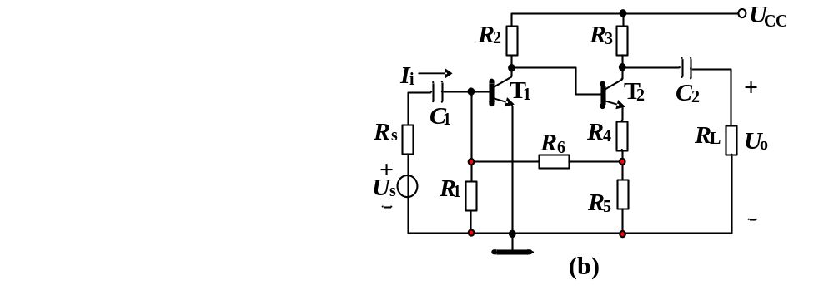
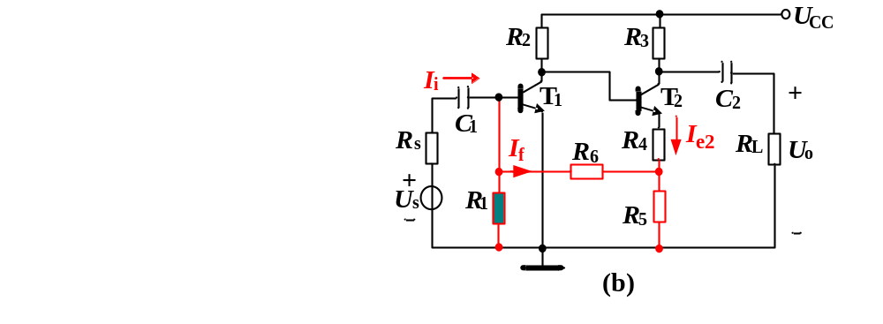
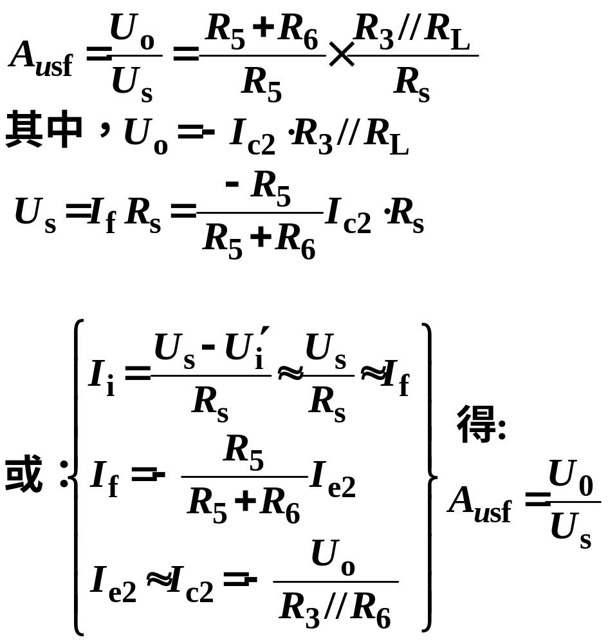
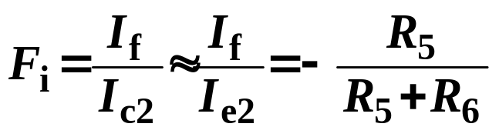
6.4.14电路如题图所示，各电容对信号可视为短路。
（1）试分别判断电路级间交流反馈的极性和类型；
（2）分别写出反馈系数的表达式；
（3）估算满足深度反馈条件下的源电压增益A_{usf}。
电流并联负反馈

Slide 11
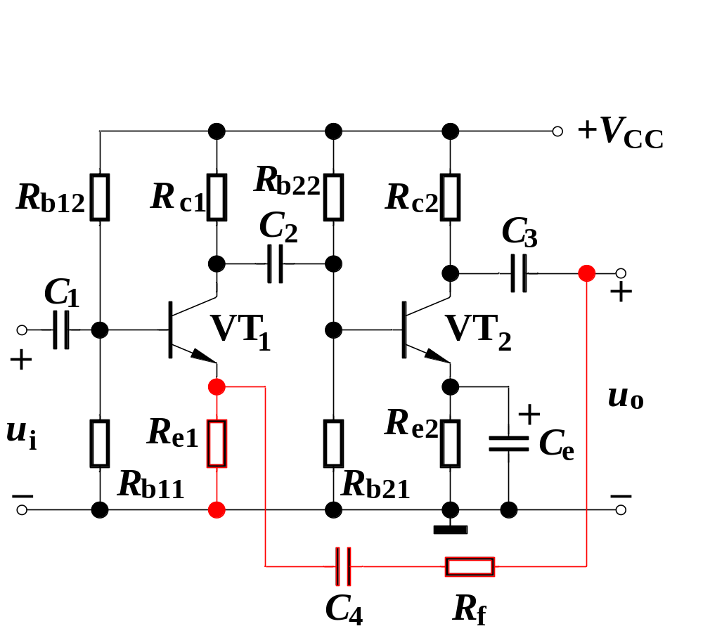
6.4.22反馈放大电路如图所示，若将电路中的反馈取样点从输出端改接至VT₂的集电极，去掉反馈支路中的隔直电容（将C₄短路），并在输入端接上一个具有100MΩ内阻的电压信号源。试问：
（1）能否稳定电路的静态工作点？为什么？
（2）能否有效的减小输出电阻和增大输入电阻？为什么？
解:
(1)不能。因为隔直电容C₄仍然存在，不能构成直流负反馈通路。
(2)不能。因为信号内阻太大，使串联反馈效果很差。

Slide 12
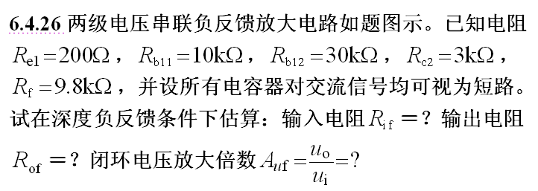
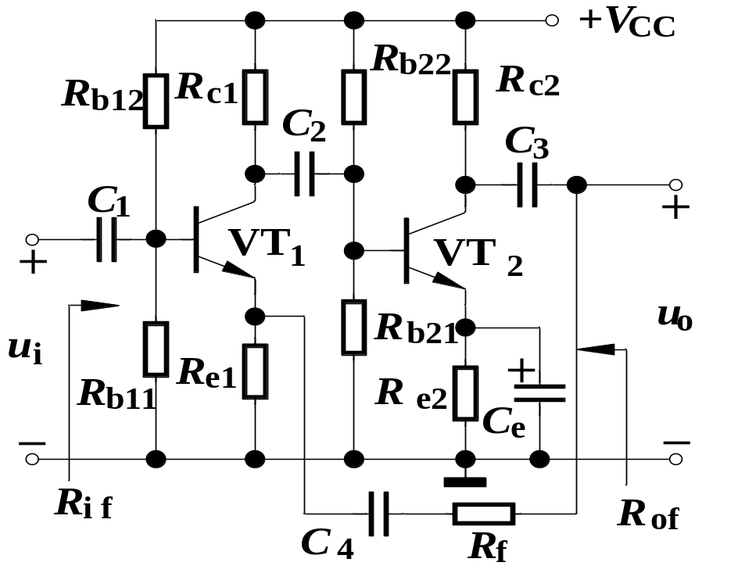
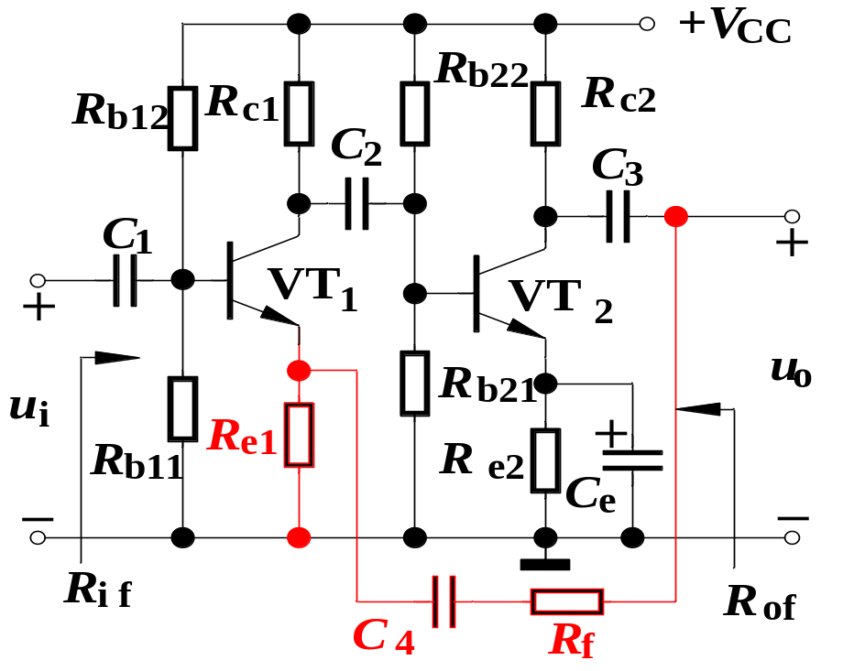
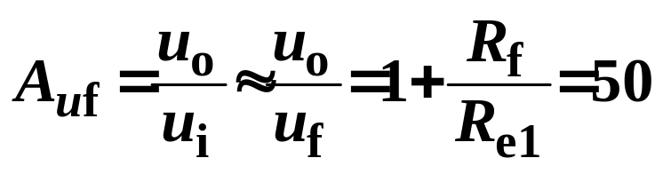


解：
,
,

Slide 13
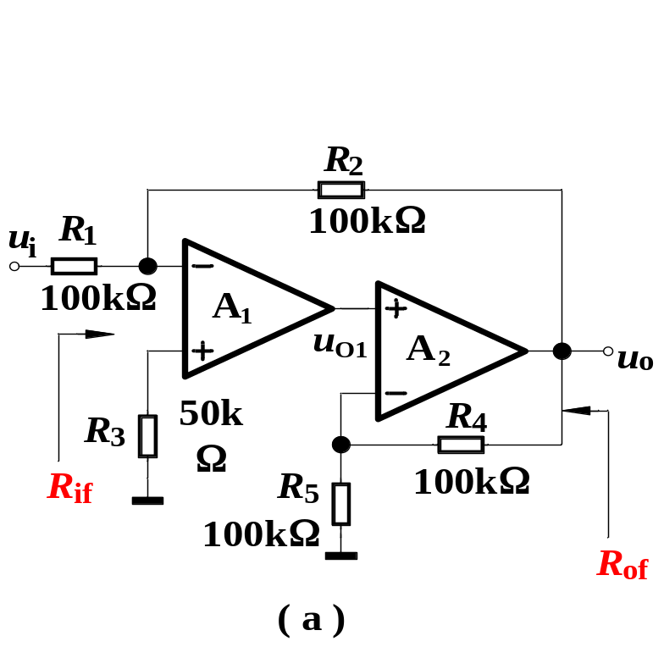
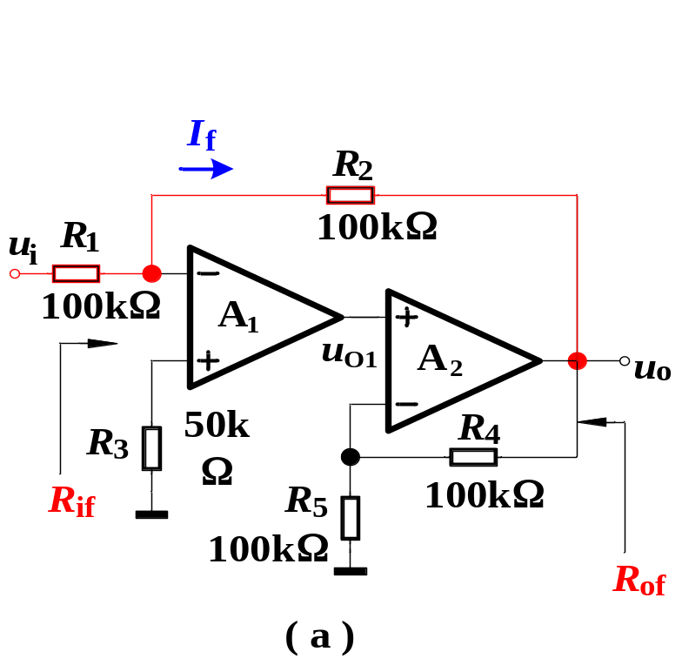

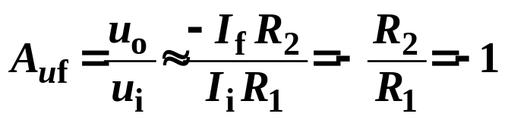
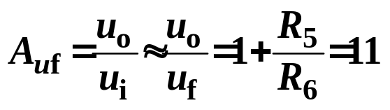
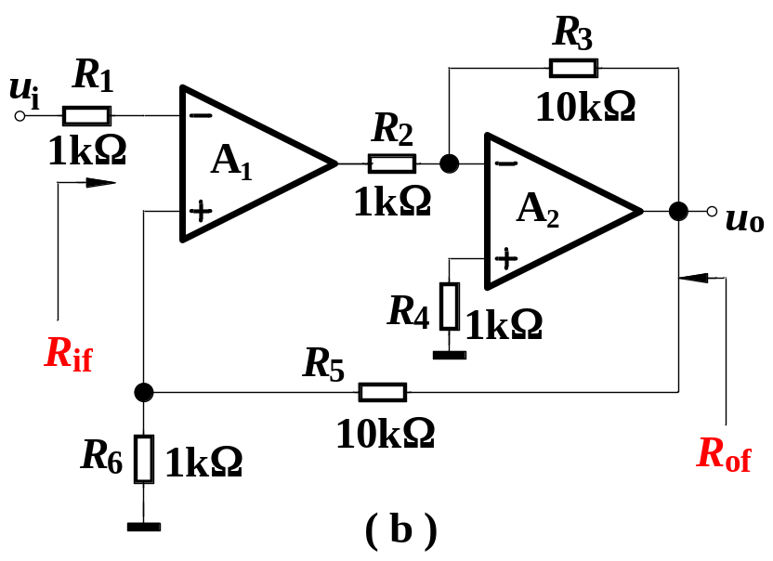
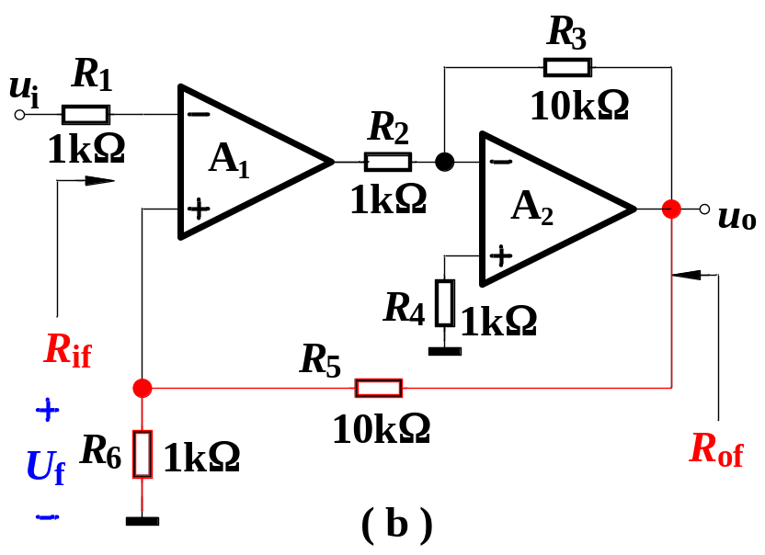
6.4.23由集成运放A₁、A₂等元器件组成的两个反馈放大电路如题图所示，设A₁、A₂均为理想运放。试计算
（1）闭环电压放大倍数
（2）输入电阻R_{if} ；
（3）输出电阻R_{of} 。
解：
1．图（a）：
图（b）：
2．
图（a）：R_{if}≈R₁=100kΩ
图（b）：R_{if}≈∞
3．
图（a）：R_{of} ≈ 0
图（b）：R_{of} ≈ 0

Slide 14
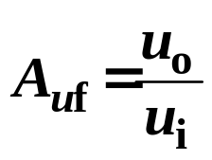
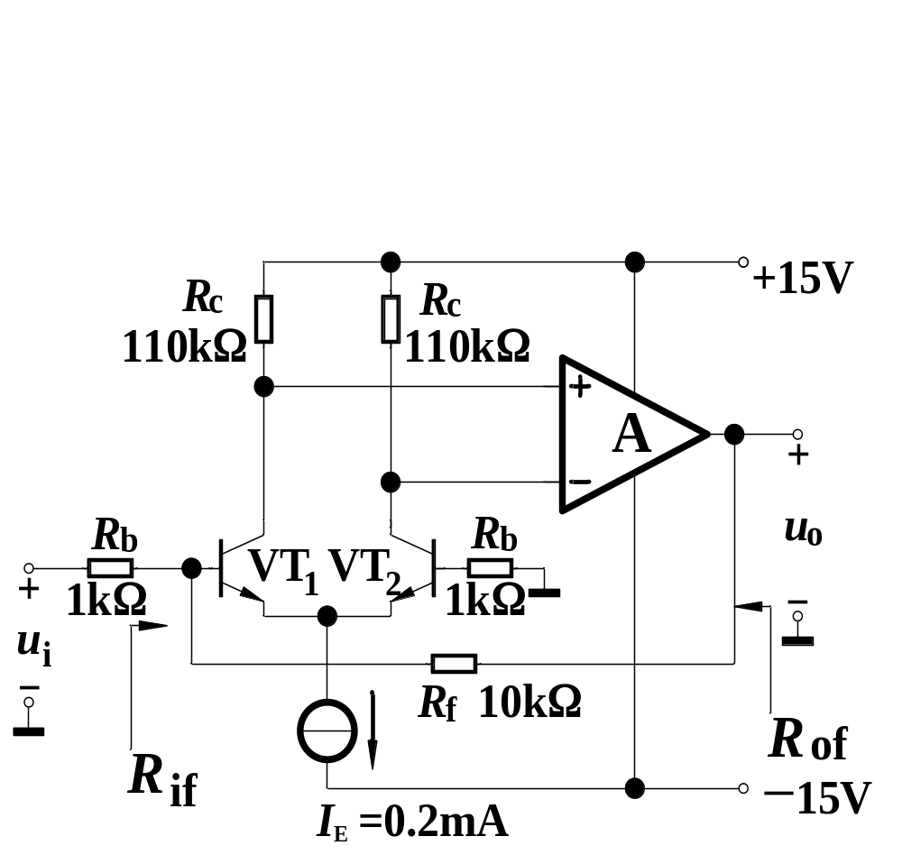
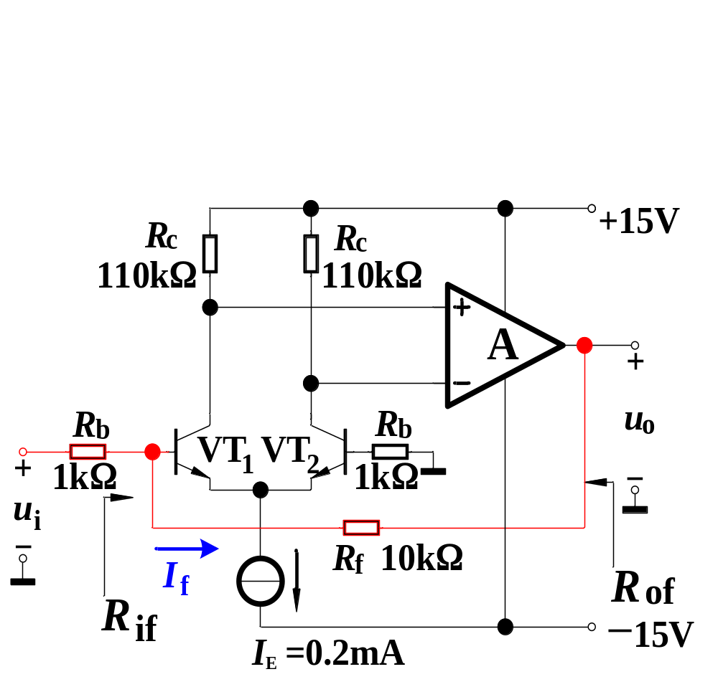
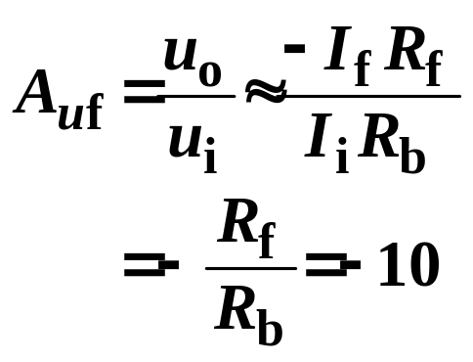

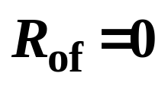
6.4.30在题图所示的反馈放大电路中，设VT₁、VT₂为特性对称的硅三极管，A为理想运放。试计算电路的下列性能指标。
（1）闭环电压放大倍数
（2）输入电阻R_{if}
和输出电阻R_{of}
解：（1）
（2）

Slide 15
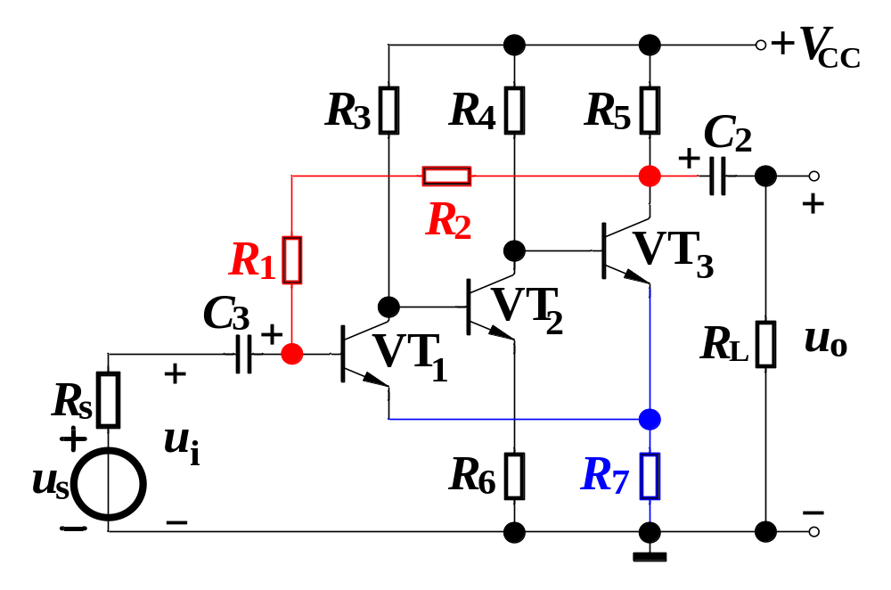
6.4.31放大电路如图所示，设电容器对交流信号均可视为短路。
（1）说明两路级间反馈类型及其对静态点和输入电阻的影响；
（2）两路反馈对输入电阻的影响是否有矛盾？若有，可对某一路反馈进行改动（加进一个元件），使整个电路输入电阻增加，又能保持各级静态工作点的稳定，试问在电路的什么地方，加 进什么元件？并在图中画出。
（1）R₁、R₂引入交直流负反馈, 在稳定电路静态点的同时, ↓R_{i} 。
R₇引入交直流负反馈，在稳定放大电路静态点的同时，↑R_{i} 。
（2）两路级间交流负反馈对输入
电阻的影响恰好相反。
为增加输入电阻，又保持静
态点稳定，可引入一个大电容
器，以消除交流并联负
反馈对输入电阻的影响，
保持直流负反馈，稳定
各级静态工作点。
C

Slide 16
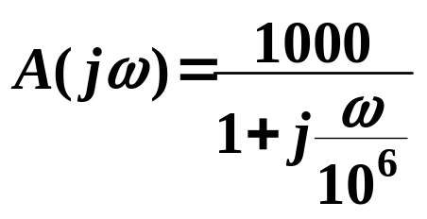
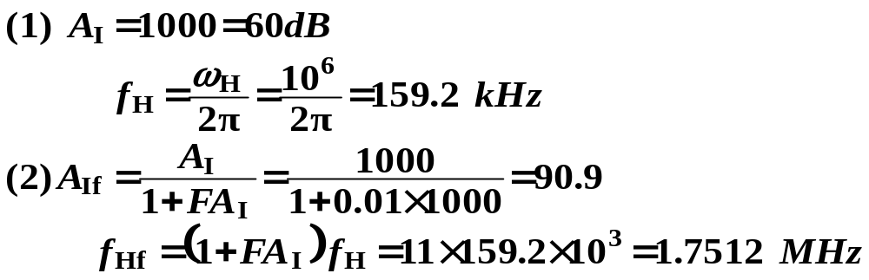
6.4.8某放大器的放大倍数A(jω)为
若引入F = 0.01的负反馈，试问：
（1）开环中频放大倍数 A_{I}=? f_{H}=?
（2）闭环中频放大倍数 A_{If}=? f_{Hf}=?
解：

Slide 17
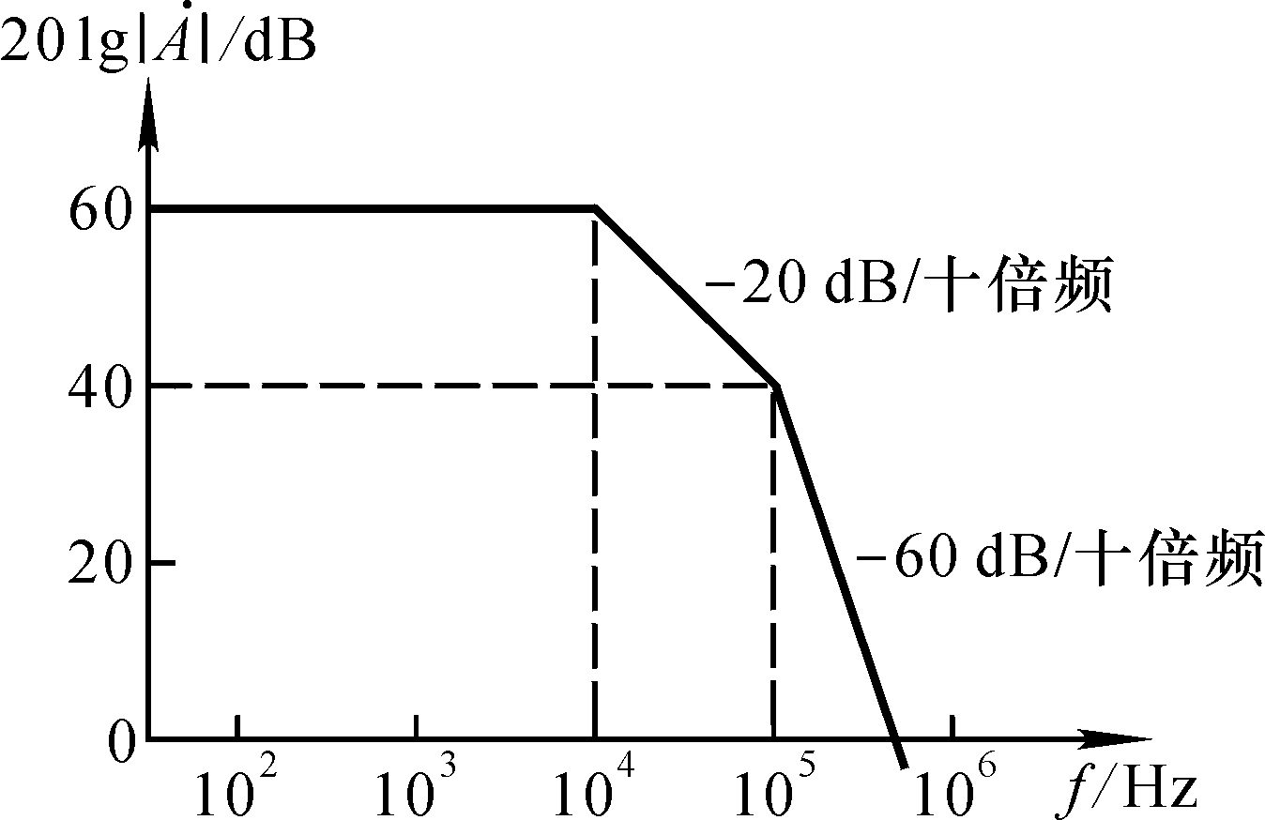

6.4.20 已知一个负反馈放大电路的基本放大电路的对数幅频特性如题图所示，反馈网络由纯电阻组成。
试问：若要求电路稳定工作，即不产生自激振荡，则反馈系数的上限值为多少分贝？简述理由。
解：
.

Slide 18
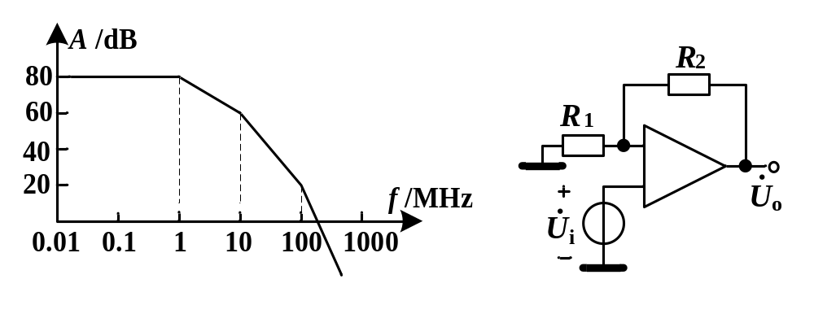
6.4.17某放大器的开环幅频响应如题图所示。
（1）问当施加F=0.001的负反馈时，此反馈放大器是能否稳定
工作？相位裕度ϕ_{m}等于多少？
（2）若要求闭环增益为40dB，为使相位裕度ϕ_{m} ≥ 45º，试直接
在题图上画出密勒电容补偿后的开环幅频特性曲线；
（3）指出补偿后的开环带宽 BW=？闭环带宽 BW_{f}=？
（1）F=0.001，A_{f}=1/F=1000（60dB），此时有45º相位裕度。
（2）要求A_{f}=100（40dB），仍有45º的相位裕度。
开环特性应校为的正，曲线略。
（3）补偿后的开环带宽BW=0.1MHz，闭环带宽BW_{f} =10MHz。

Slide 19
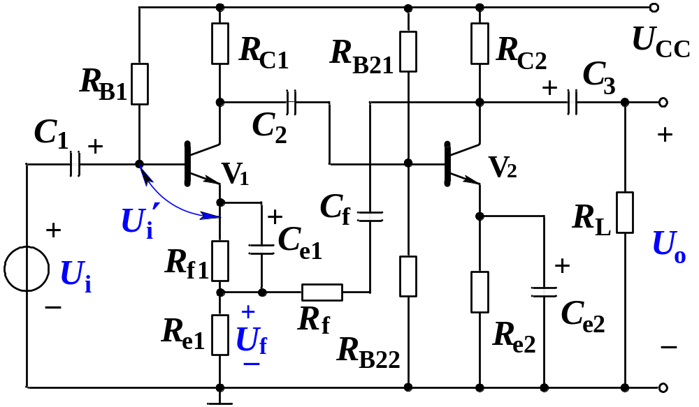
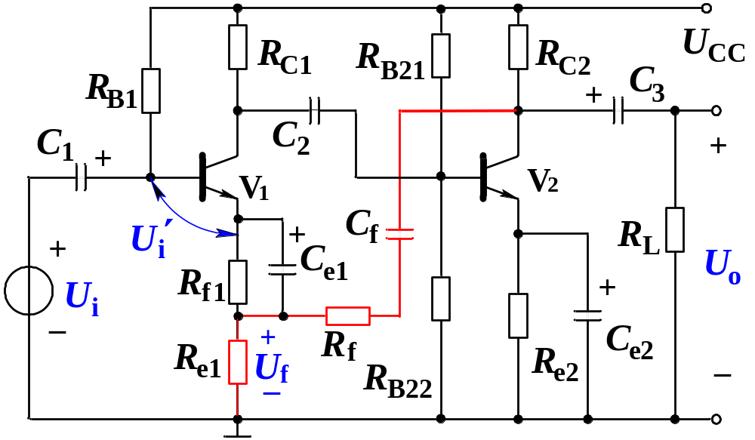
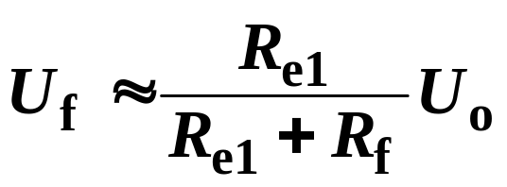
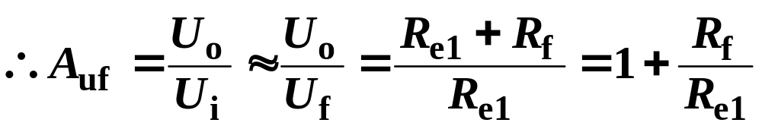
估算图示串联电压负反馈放大器的闭环电压增益
A_{uf} =U_{o}/U_{i} 
【课堂练习1】
分析: 电压串联
负反馈, 故 U_{i} ≈ U_{f}
解：由图可知, 输出电压U_{o}经R_{f} 和 R_{e1} 分压后反馈至输入回路, 即

Slide 20
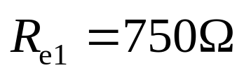
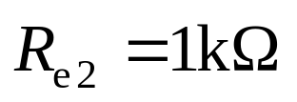
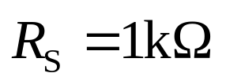
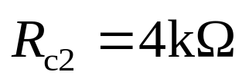

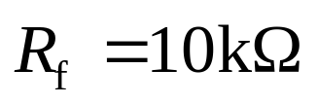
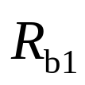
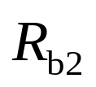

【课堂练习2】
反馈放大电路如图所示，各类电容对交流呈短路。已知
，
，
，
，
，
，
和
忽略不计。
(1)指明级间反馈元件，
并判别反馈类型；
(2)若电路满足深度
负反馈的条件，求
其源电压增益 A_{usf} 。
I_{i}
⊕
I_{f}
分析：
(1)反馈元件为 R_{f} , C；
交流电流并联负反馈；
(1)反馈元件为 R_{f} , C；

Slide 21






【课堂练习2】续
（2）根据深度负反馈条件，
可得
，而反馈支路
对输出电流分流：
I_{i}
⊕
I_{f}
深度负反馈时I_{f} ≈ I_{i}

Slide 22




例： (1)指明级间反馈元件，判别反馈类型；若电路满足深度负反馈条件，求其电压放大倍数A_{uf} ；(2)若要求放大电路有较低的输入电阻，并有稳定的输出电压，如何改接 R_{f} ？请在电路图中直接改接，并求其电压放大倍数A_{uf}。
解：(1) 电压串联负反馈
I_{f}
⊕
(2)电压并联负反馈
⊕
⊕
⊕
⊕
⊕
R_{f}
R₁
+
U_{f}
−

